Slide 1
CAPÍTULO 7 – EQUAÇÃO DA CONTINUIDADE
M. TREIBER AND A. KESTING, TRAFFIC FLOW DYNAMICS
Ana Luísa Corrêa Garcia – 9351551
Carlos Eduardo Carreiro Tuma Delbin – 11809962
Gabriel Morio Saito – 10337832
Luiz Felipe Altopiedi – 9838481
Vitor Vargas Cruz – 9838612

Slide 2
SUMÁRIO
7.1 Densidade do tráfego e relação hidrodinâmica fluxo-densidade
7.2 Equações da continuidade para diversos perfis de rodovia
7.2.1 Seção de rodovia homogênea
7.2.2 Seções com acessos para entrada/saída
7.2.3 Mudanças no número de faixas
7.2.4 Discussão
7.3 Equação da continuidade pela perspectiva do motorista
7.4 Descrição Lagrangeana

Slide 3
7.1 DENSIDADE DO TRÁFEGO E RELAÇÃO HIDRODINÂMICA FLUXO-DENSIDADE
Densidade de tráfego:
É definida como o número de veículos por unidade de comprimento:
⇒ ρ = n / Δx
Se a via possui mais de uma faixa, diferenciamos:
Densidade na faixa i (ρi).
Densidade total (ρtot).
Densidade efetiva (ρ).

Slide 4
7.1 DENSIDADE DO TRÁFEGO E RELAÇÃO HIDRODINÂMICA FLUXO-DENSIDADE
Velocidade local (Vi):
É a velocidade média dos veículos em um ponto da faixa i.
Velocidade efetiva (V):
É compreendida como a média ponderada da velocidade local de todas as faixas.

Slide 5
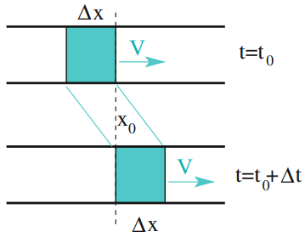
7.1 DENSIDADE DO TRÁFEGO E RELAÇÃO HIDRODINÂMICA FLUXO-DENSIDADE
Fluxo de tráfego:
É o número de veículos que atravessam um trecho em um determinado tempo.
Q = n / Δt ⇒ Q = ρ • Δx / Δt
⇒ Q = ρV

Slide 6
7.1 DENSIDADE DO TRÁFEGO E RELAÇÃO HIDRODINÂMICA FLUXO-DENSIDADE
Para vias com mais de uma faixa:
Fluxo na faixa i:
Qi(x, t) = ρi(x, t)Vi(x, t)
Fluxo médio:
Q(x, t) = ρ(x, t)V(x, t)
Fluxo total:
Qtot(x, t) = ρtot(x, t)V(x, t)

Slide 7
7.2 EQUAÇÕES DA CONTINUIDADE PARA DIVERSOS PERFIS DE RODOVIA
7.2.1 Seção de rodovia homogênea
A equação da continuidade depende da geometria da rodovia em questão, não do modelo macroscópico utilizado
Mudanças locais de comportamento são permitidas e não influenciam a continuidade da equação
O comprimento Δx da seção analisada deve ser:
Microscopicamente grande, para conter uma quantidade de veículos suficiente para que se obtenha quantidades macroscópicas
Macroscopicamente pequena, de forma que densidades e gradientes de fluxo sejam aproximadamente constantes na seção
Em rodovias, essas suposições tipicamente se verificam para Δx ≈ 100 m
Notes:
Mudanças locais de comportamento causadas por gradientes, limites de velocidade, curvas, estreitamento da largura da faixa (mantendo o número de faixas) são permitidas e não influenciam a continuidade da equação

Slide 8
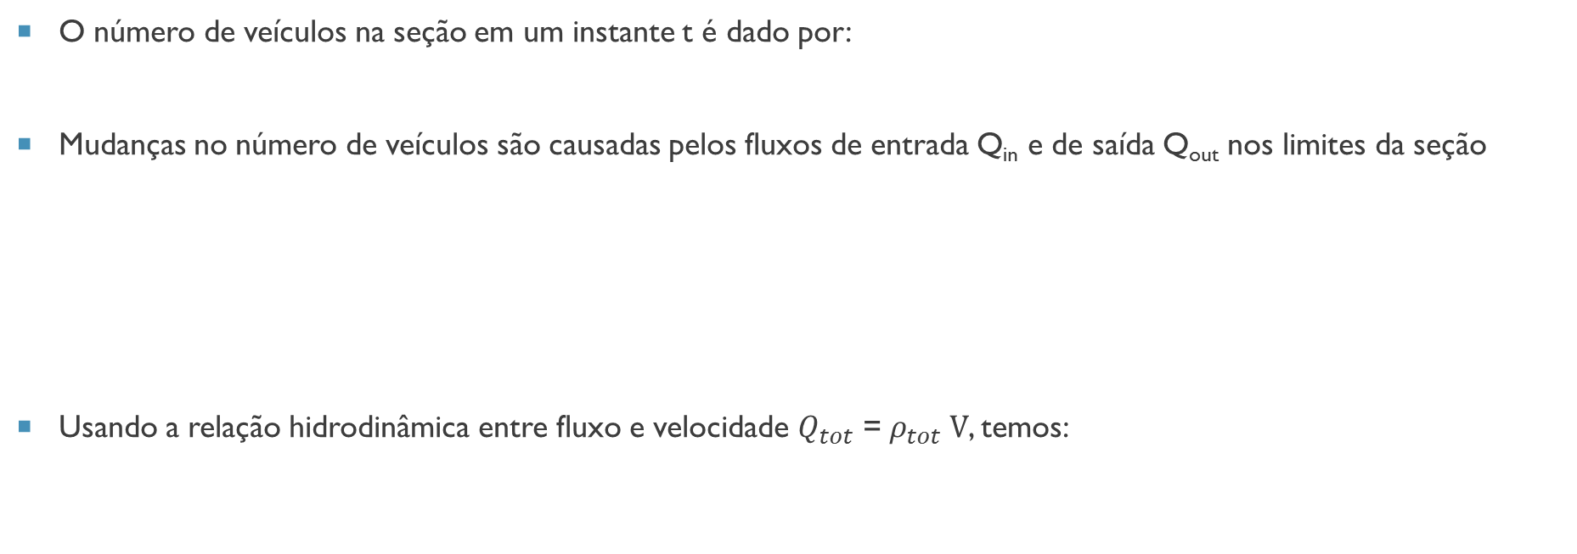
7.2 EQUAÇÕES DA CONTINUIDADE PARA DIVERSOS PERFIS DE RODOVIA
7.2.1 Seção de rodovia homogênea
Dividindo pelo número
de faixas I, que é constante:

Slide 9
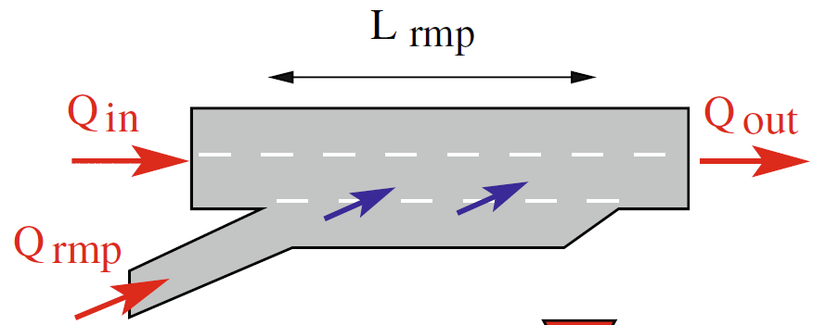
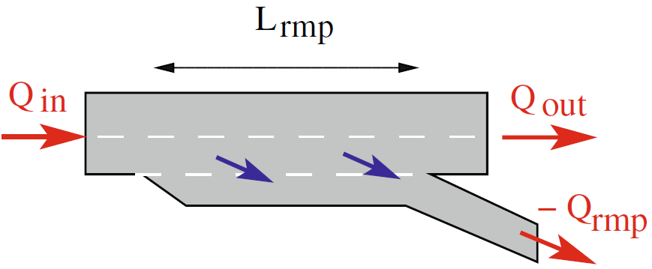
7.2 EQUAÇÕES DA CONTINUIDADE PARA DIVERSOS PERFIS DE RODOVIA
7.2.2 Seções com acessos para entrada/saída
Acessos para entrada ou saída implicam fluxos adicionais de entrada ou saída na seção analisada
O número de veículos na seção agora é:

Slide 10
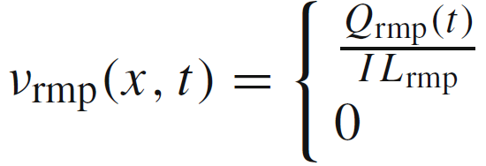
7.2 EQUAÇÕES DA CONTINUIDADE PARA DIVERSOS PERFIS DE RODOVIA
7.2.2 Seções com acessos para entrada/saída
Assumindo que os fluxos de entrada e saída são igualmente distribuídos no comprimento Δx = L_{rmp}, podemos definir uma densidade de fluxo constante:
Definindo, também, a fonte de densidade efetiva como:
Temos que a equação da continuidade é:
, se x está em um dos acessos de entrada ou saída
, caso contrário
Dividindo pelo número
de faixas I, que é constante:

Slide 11
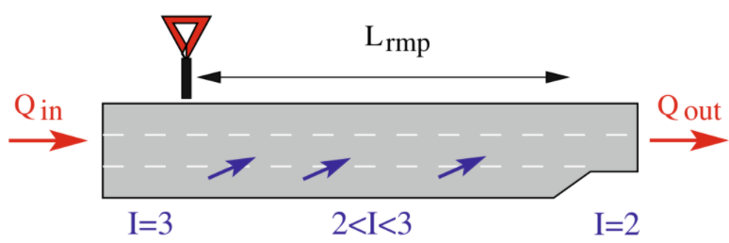
7.2 EQUAÇÕES DA CONTINUIDADE PARA DIVERSOS PERFIS DE RODOVIA
7.2.3 Mudanças no número de faixas
Para uma análise de continuidade por faixa, o surgimento/desaparecimento de faixas gera comportamento parecido com acessos de entrada/saída
Uso de um número de faixas I não inteiro e cujo valor varia com a posição
Trocam-se as váriáveis de fluxo e densidade totais:
Um valor de I = 2,2 representa que uma das faixas tem fluxo médio igual a 20% da média das outras faixas
A eq. da continuidade ganha uma parcela que representa ganho/perda líquida do fim/início de uma faixa:

Slide 12
7.2 EQUAÇÕES DA CONTINUIDADE PARA DIVERSOS PERFIS DE RODOVIA
7.2.4 Discussão
Para via sem acessos é válido:
Se o fluxo na seção de saída é maior que fluxo na entrada a taxa de variação é negativa
Se a taxa de variação é positiva por um tempo suficientemente longo o resultado será congestionamento
Para um trecho com redução no número de faixas:
Existe um saldo líquido positivo de densidade/fluxo nas faíxas contínuas
Na análise de fluxo/densidade total não há alterção dessas variáveis
Para trechos com acessos, a fonte de densidade efetiva é:
Inversamente proporcional ao comprimento do acesso
Diretamente proporcional ao número de faixas da via

Slide 13
7.3 EQUAÇÃO DA CONTINUIDADE PELA PERSPECTIVA DO MOTORISTA
Normalmente a equação da continuidade é formulada a partir de um observador estacionário que analisa o fluxo. Pela perspectiva do motorista junto ao tráfego, a perspectiva é afetada por um termo adicional chamado de contribuição convectiva causada pelo movimento do veículo na presença de variações da densidade do espaço. Mas o que isso quer dizer?
Derivada convectiva = Taxa de variação local + Taxa de variação convectiva gerada por variação no espaço

Slide 14
7.3 EQUAÇÃO DA CONTINUIDADE PELA PERSPECTIVA DO MOTORISTA
Realizando uma manipulação com é possível reescrever a equação da continuidade para seções homogêneas de via de forma que:
A densidade aumenta se o gradiente for negativo, ou seja, se a variação da velocidade for negativa (fluxo desacelerando), a densidade aumentará.

Slide 15
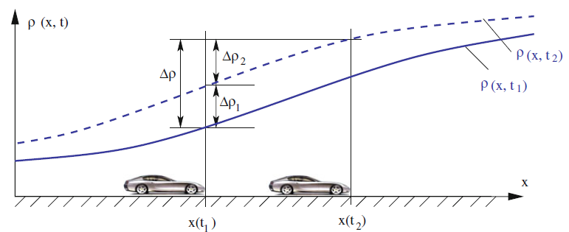
7.3 EQUAÇÃO DA CONTINUIDADE PELA PERSPECTIVA DO MOTORISTA
O carro é ilustrado em dois momentos distintos. Imaginando que a velocidade do fluxo está diminuindo e que à frente existe um veículo com velocidade menor, 𝛥𝜌₁ representa a variação de densidade local e 𝛥𝜌₂ representa a variação convectiva de densidade causada por variação do espaço.
Além disso, é fácil notar que não é possível a existência de densidade negativa, pois é matematicamente inconsistente.

Slide 16
7.3 EQUAÇÃO DA CONTINUIDADE PELA PERSPECTIVA DO MOTORISTA
Quando o tráfego se encontra estacionário, a densidade e a velocidade em qualquer posição da via são constantes, ou seja, as derivadas parciais da densidade de convexidade são nulas em relação ao tempo. Por outro lado, quando o motorista sai de uma via com certa densidade constante para outra via com menor densidade, haverá a percepção pontual de diminuição da densidade.
Há também a apresentação de três conceitos em relação ao tráfego:
Homogêneo (veículos igualmente espaçados)
Estacionário (veículos com velocidade constante)
Homogêneo estacionário (veículos igualmente espaçados com velocidade constante)

Slide 17
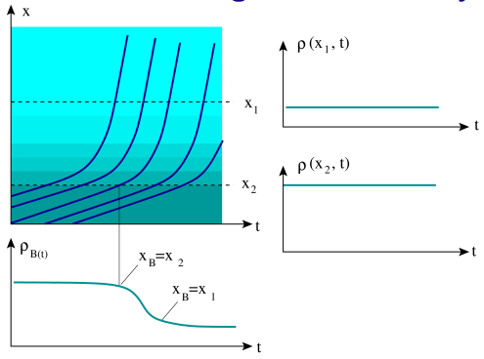
7.3 EQUAÇÃO DA CONTINUIDADE PELA PERSPECTIVA DO MOTORISTA
Ao lado está a representação da taxa de variação da densidade percebida pelo veículo B ao sair de um engarrafamento. Considerando que o tráfego é estacionário (densidade constante) nas vias 1 e 2, no momento da evasão do tráfego mais denso, a derivada parcial da velocidade em relação ao tempo é positiva, ou seja, a velocidade do veículo claramente aumentou frente à menor densidade a via.

Slide 18
7.4 DESCRIÇÃO LAGRANGEANA
A visão do motorista se assemelha com a formulação Lagrangeana da equação da continuidade:
Nesse caso, temos a variável x expressa em termos de n:
Conseguimos perceber que o veículo com maior x possui menor n.
Além disso, temos que a densidade é dada em termos da distância de ponta a ponta (“Distance Headway”), que configura o espaçamento entre dois veículos mais o comprimento dos veículos:
Densidade:
Velocidade:
(1)

Slide 19
7.4 DESCRIÇÃO LAGRANGEANA
Com as definições anteriores, conseguimos transformar a equação da continuidade na forma de Lagrande utilizando regra da cadeia:

Slide 20
7.4 DESCRIÇÃO LAGRANGEANA
Considerando rampas e um número variável de I(x) linhas de tráfego, obtemos a equação da coninuidade geral na forma Lagrangeana:
E também a equação para x(n,t):
Vantagem: Integrações numéricas mais simples e menores
Desvantagem: Dificuldade em obter os dados

Slide 21
AGRADECEMOS A ATENÇÃO!
Ana Luísa Corrêa Garcia – 9351551
Carlos Eduardo Carreiro Tuma Delbin – 11809962
Gabriel Morio Saito – 10337832
Luiz Felipe Altopiedi – 9838481
Vitor Vargas Cruz – 9838612

